Slide 1

코딩테스트 합격자되기 C++ 강의
STEP#1 : 책 소개

Slide 2
코딩테스트 합격자 되기
C++편 (책 소개)
저자 박경록

Slide 3
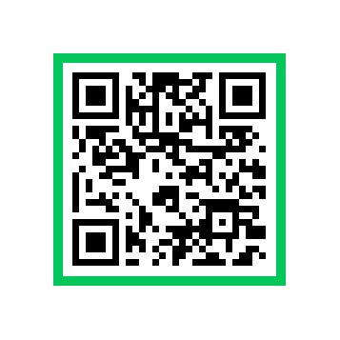
강의 영상

Slide 4
목차
- 추구하는 점
- 대상 독자
- 책 깊이 들여다 보기
- 커뮤니티 소개

Slide 5
추구하는 점
- 스스로 문제를 풀 수 있게 하자
- 친절하게 설명하되 명확하게 전달 하자
- 면접대비도 할 수 있게 하자

Slide 6
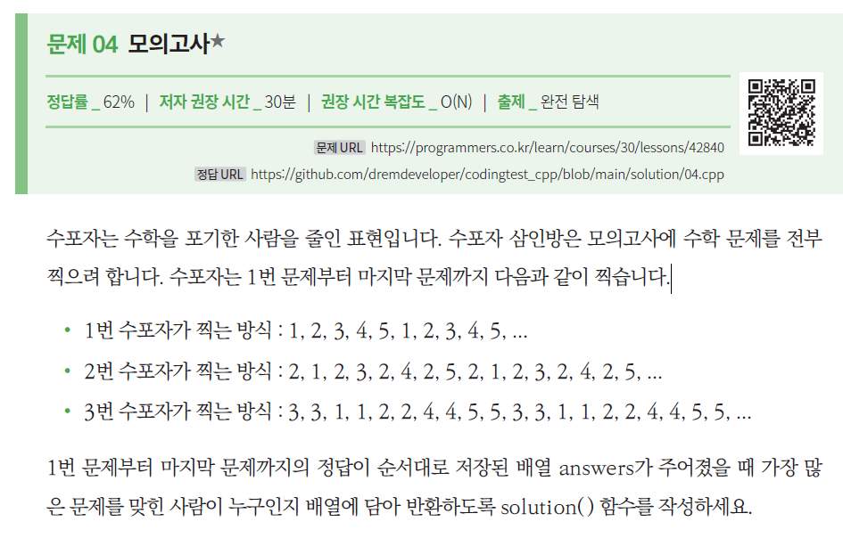
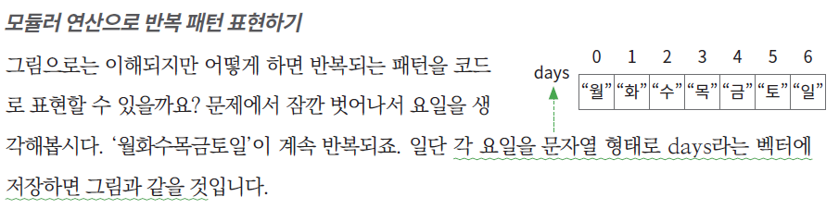
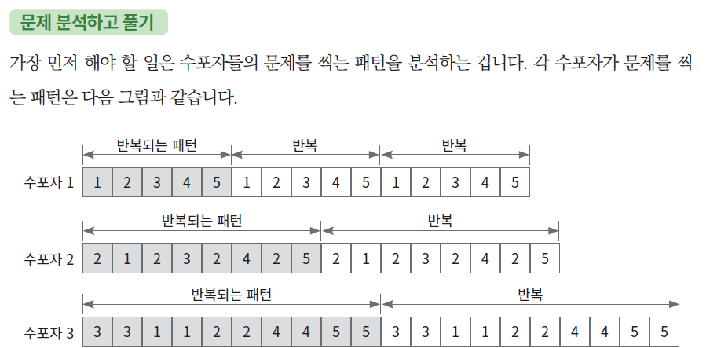
스스로 문제를 풀수있게 하자

Slide 7
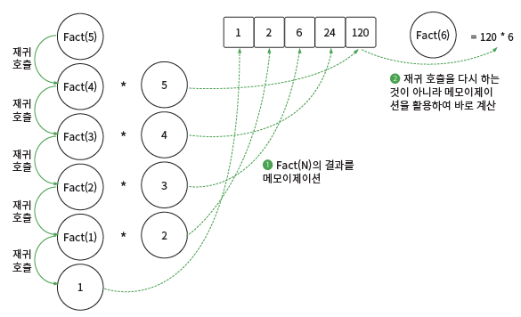
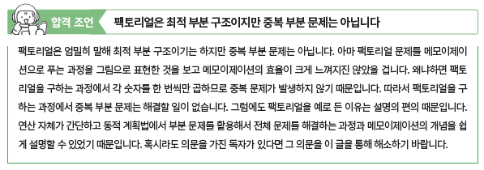
친절하게 설명하되, 명확하게 설명하자

Slide 8
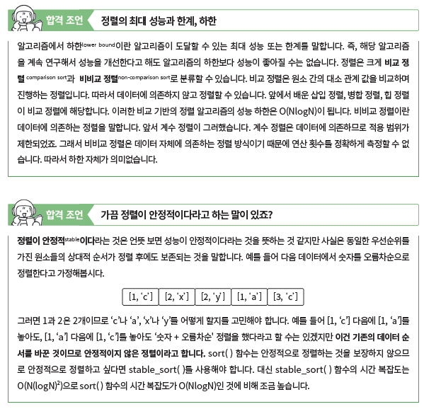
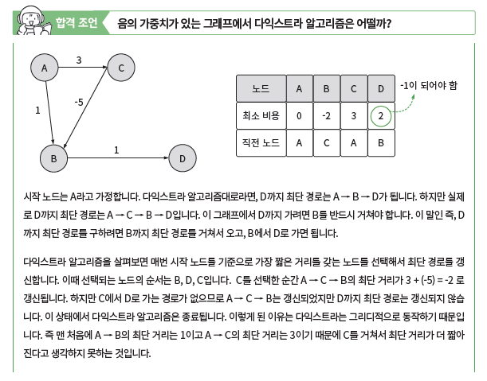
면접 대비도 할 수 있게 하자

Slide 9

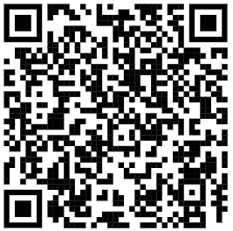
대상 독자
- 반복문/조건문/배열/함수 등 기본 C++ 문법을 활용해 본적이 있는 개발자
문법자료는 깃허브에서 공부하시면 됩니다.
클릭!
https://github.com/dremdeveloper/codingtest_cpp

Slide 10
책 깊이 들여다 보기
- 목차
- 책의 흐름
- 책을 효율적으로 공부하는 방법

Slide 11
목차
배열
스택
큐
해시
트리
집합
그래프
백트래킹
이진트리/이진탐색트리
탐색,최소경로
정렬
시뮬레이션
동적계획법
그리디
삽입/힙/병합/위상/계수

Slide 12
책의 흐름
개념설명
기본 문제
실전 문제

Slide 13
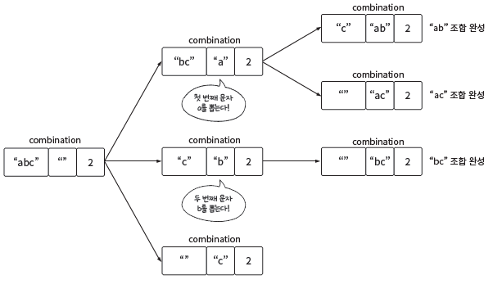
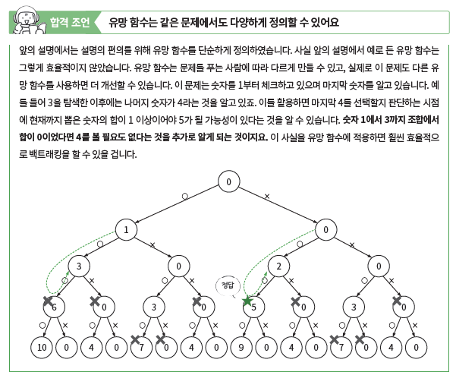
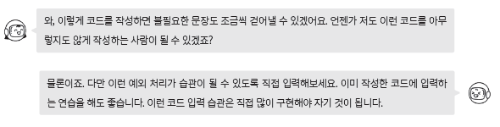
책의 흐름(개념 설명)

Slide 14
책의 흐름(기본 문제)cont’d
- 실전 문제를 풀기 전 학습한 개념을 문제로 익힐수 있도록 함
- 바로 문제로 넘어가지 않고, 개념을 확실히 익히고 감을 잡을수 있게 하는 용도
- 프로그래머스와 동일한 형식으로 냄

Slide 15
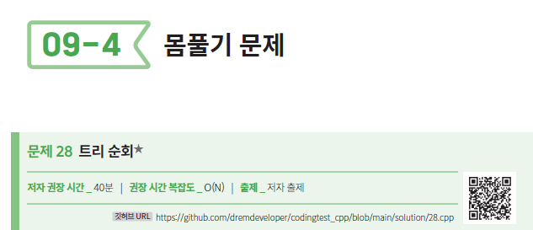
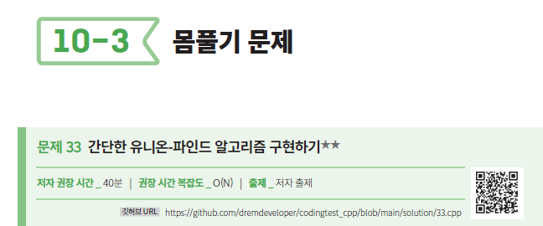
책의 흐름(기본 문제)

Slide 16
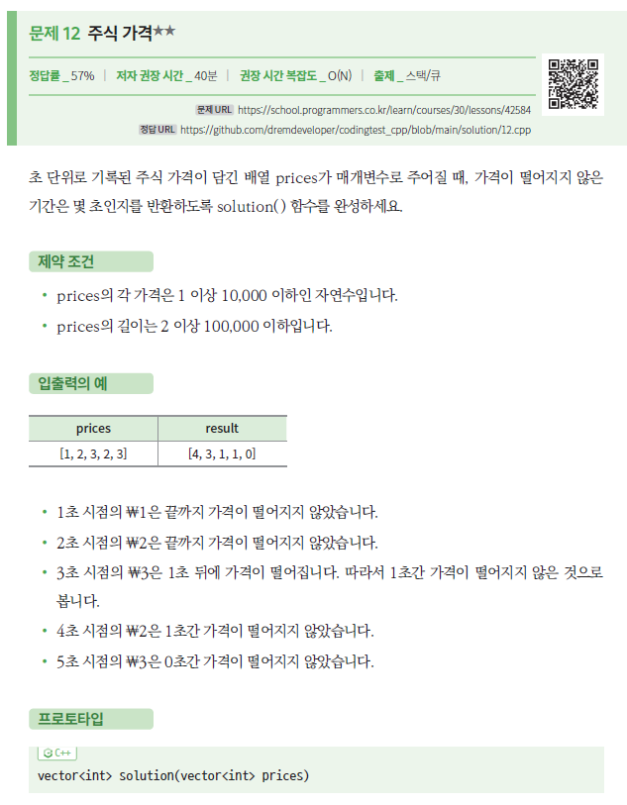
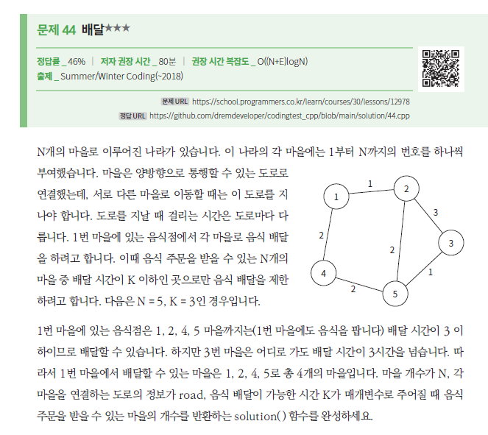
책의 흐름(실전 문제)

Slide 17
커뮤니티 소개
- 오픈 카톡방
- 깃허브
- 디스코드

Slide 18
커뮤니티 소개(오픈카톡방) cont’d
- 저자 직접 운영
- 대략 400명 정도 인원이 자유롭게 소통
- 개인적인 주제 및 코딩 관련 소통 가능

Slide 19

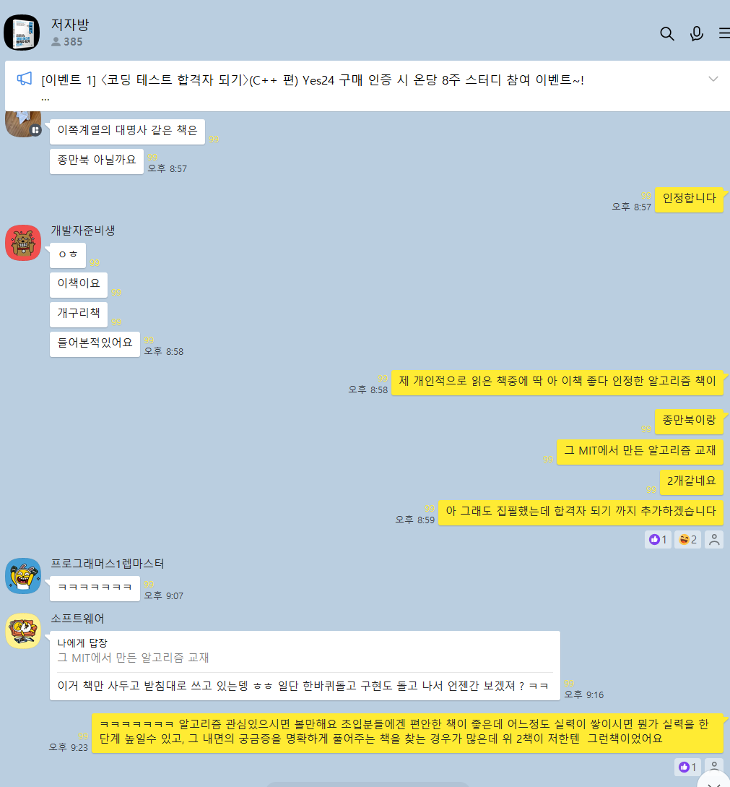
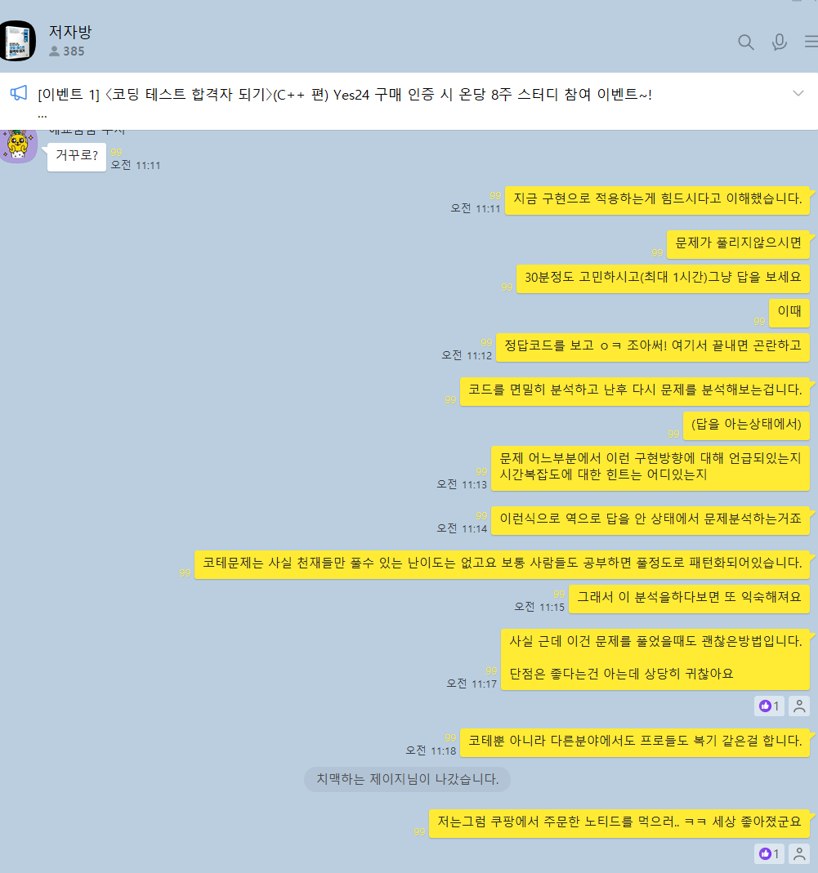
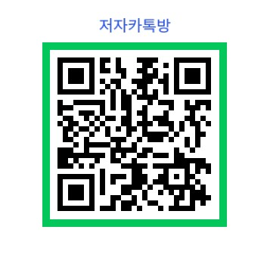
커뮤니티 소개(오픈카톡방)

Slide 20
커뮤니티 소개(깃허브) cont’d
- 책 문제의 정답코드
- 코딩테스트 준비를 위해 필요한 자료구조 및 알고리즘
- C++ 기본 문법
- STL의 성능 비교

Slide 21
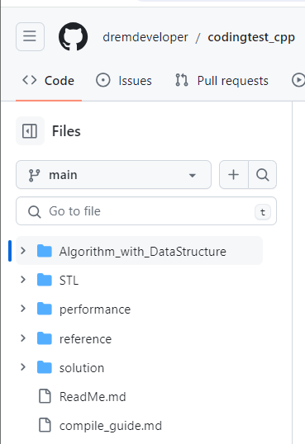
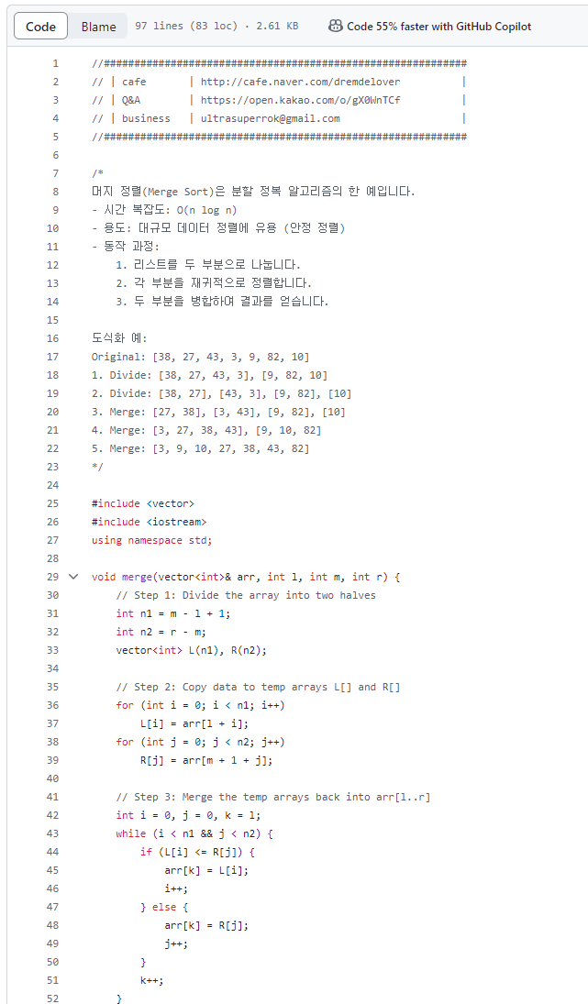
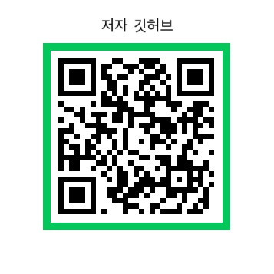
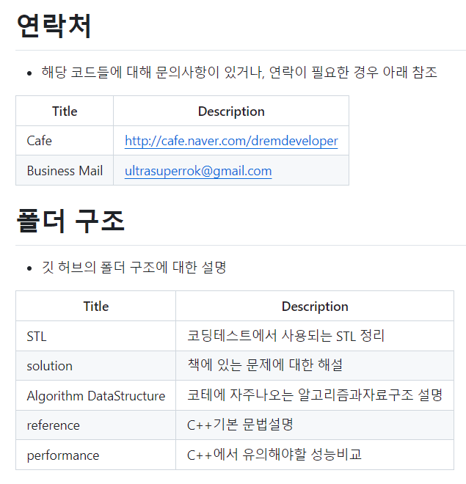
커뮤니티 소개(깃허브)

Slide 22
커뮤니티 소개(디스코드) cont’d
- 모각코 진행
- 공식 스터디 / 개인 스터디 모집 공고 및 진행
- 책 관련 문의 / 답변

Slide 23
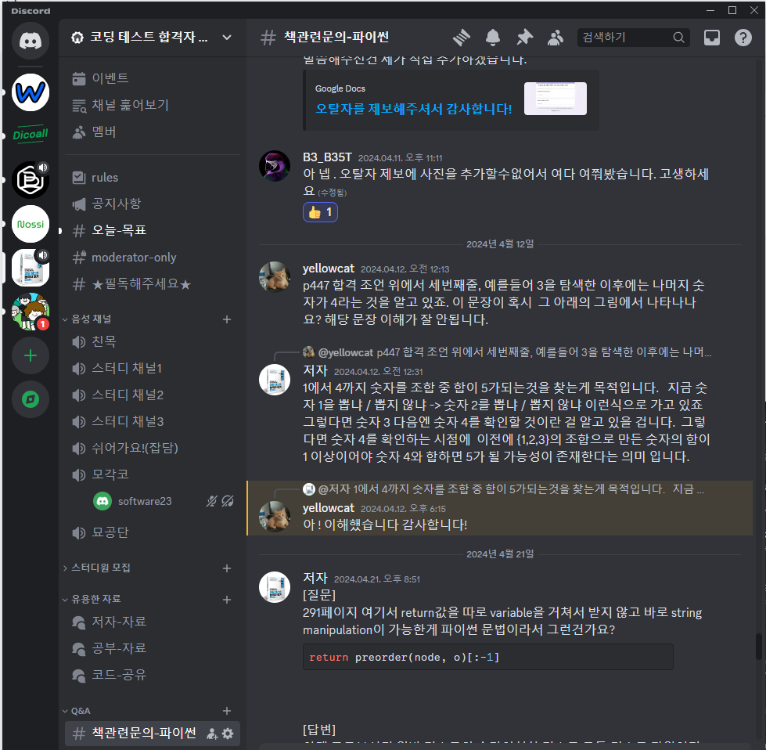
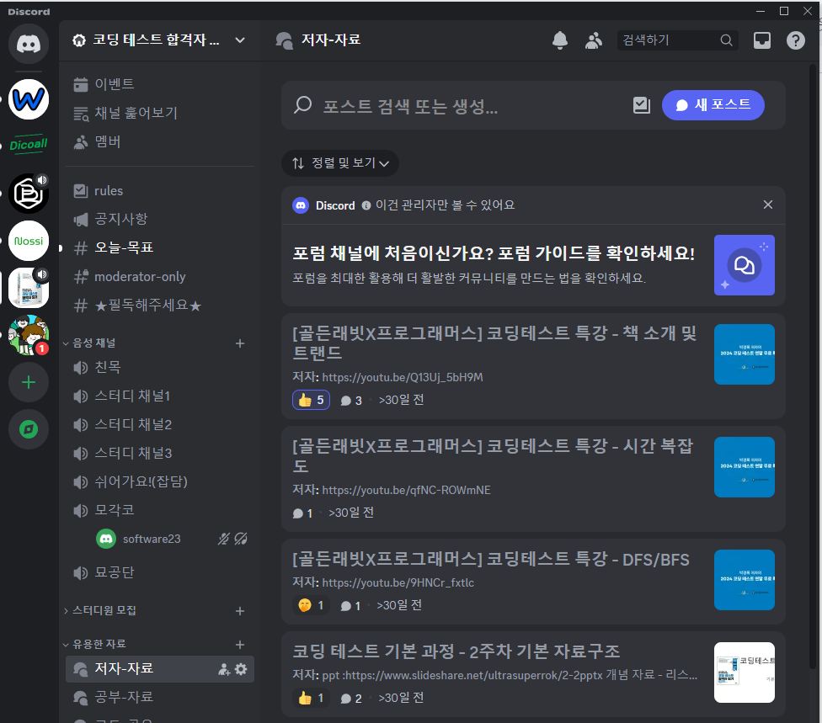
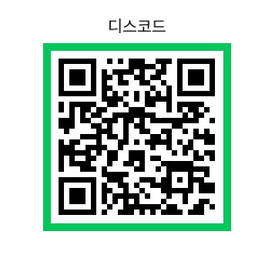
커뮤니티 소개(디스코드)

